Slide 1
Non-Profiled Deep Learning-based Side-Channel attacks with Sensitivity Analysis
https://youtu.be/bcTbzgfnBPE

Slide 2
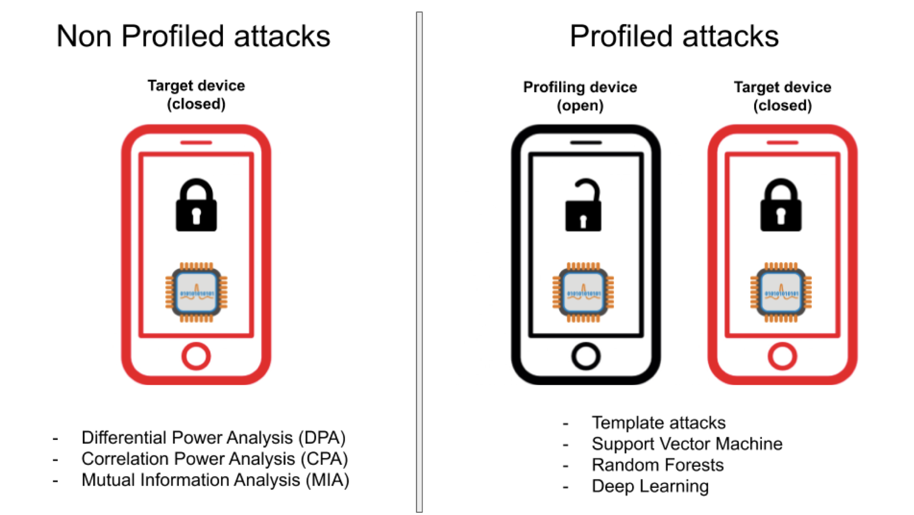
Non-Profiled Deep Learning-based Side-Channel attacks

Slide 3
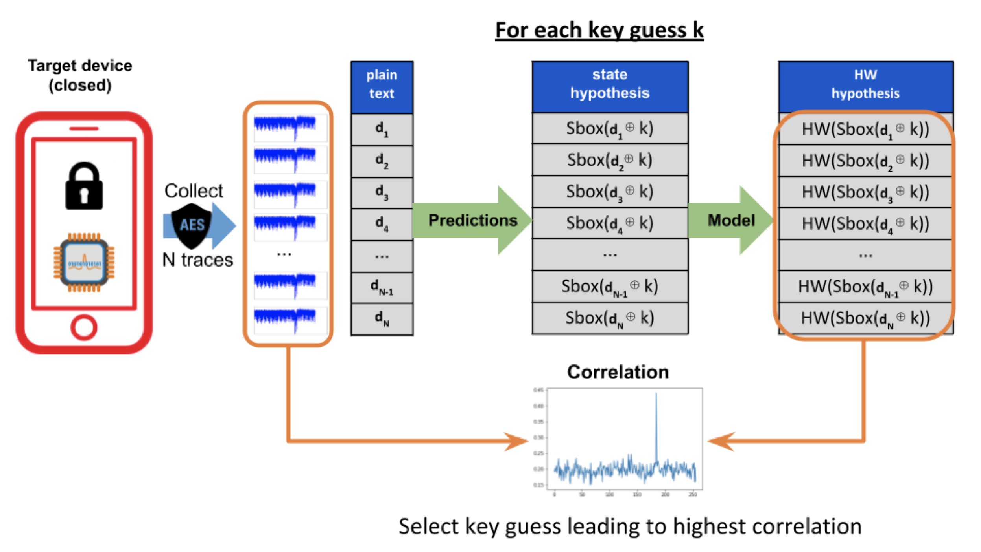
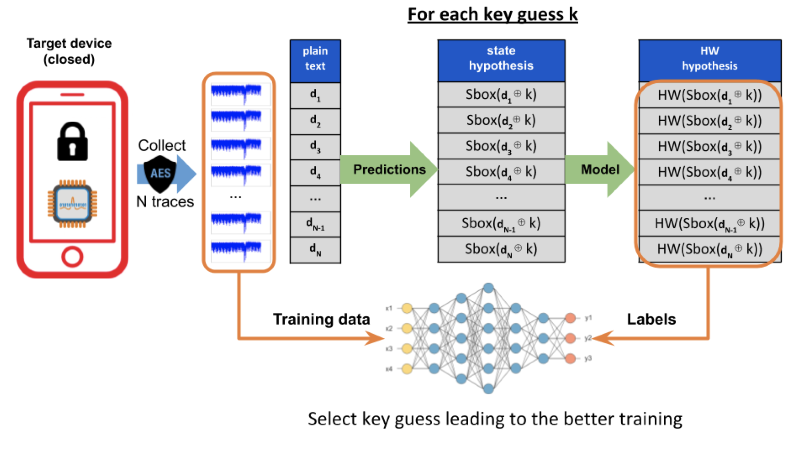
Differential Deep Learning Analysis (DDLA)
Non-Profiled 컨텍스트에서 딥 러닝 기술을 적용하는 새로운 방법

Slide 4
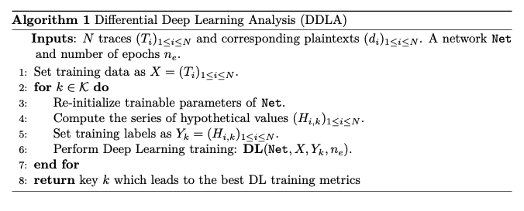
Non-Profiled Deep Learning Side-Channel attacks
DDLA (Differential Deep Learning Analysis)
프로파일링되지 않은 컨텍스트에서 딥 러닝 기술을 적용하는 새로운 공격 방법
Network architecture
MLP 및 CNN 아키텍처를 사용하는 DDLA의 두 가지 변형에 중점
동기화 된 트레이스를 대상으로 할 때 MLP를 사용(MLP-DDLA).
비 동기화 된 트레이스를 대상으로 할 때 CNN을 사용 (CNN-DDLA).
다른 추측보다 올바른 키 값에 대해 더 효율적인 훈련을 관찰 할 수 있어야함
최상의 교육 지표로 이어지는 키를 선택하여 다른 후보와 올바른 키 값을 구별 해야함

Slide 5
Metrics
Sensitivity analysis based on MLP first layer weights
Sensitivity analysis based on network inputs
Loss and accuracy metrics
시뮬레이션 데이터를 사용하여 알고리즘 정의 된대로 공격을 수행하고 메트릭 관찰
N = 5,000 개의 시뮬레이션 된 트레이스를 생성
n = 50 samples per trace.
Sbox 누설은 time sample t = 25에서 설정
Sbox (di⊕k ∗) + N (0,1)로 정의, di는 알려진 무작위 바이트와 k ∗ a 고정 키 바이트
N (0,1) 평균 μ = 0 및 표준 편차 σ = 1.의 가우시안 노이즈

Slide 6
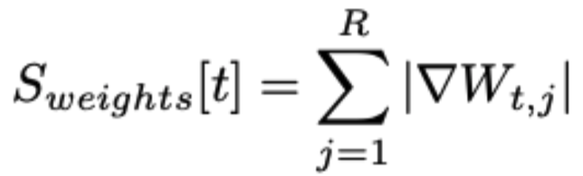
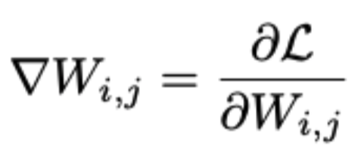
Sensitivity analysis based on MLP first layer weights
DDLA 훈련 중 첫 번째 계층 가중치와 관련된 네트워크의 민감도 분석을 기반
MLP와 같은 아키텍처에서만 의미
트레이스의 샘플 R
첫 번째 은닉층 가중치 행렬 W
Wi, j에 대한 손실의 미분의 절대값 합산
해당 가중치에 대한 손실의 감도를 측정
미분의 절대 값이 높을수록 해당 가중치가 손실 최소화에 더 많이 기여

Slide 7
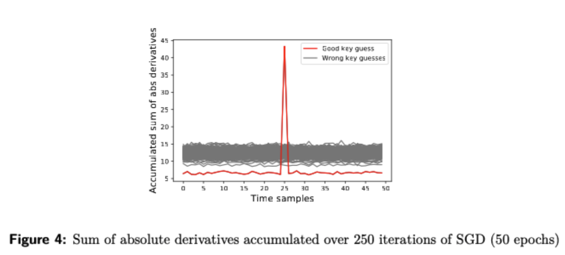
Sensitivity analysis based on MLP first layer weights
키 추측에 대해 훈련이 끝날 때 미분의 누적 합계를 비교
올바른 키 추측이 Sbox 누출 위치에 해당하는 정확히 25에서 더 높은 값
(Stochastic Gradient Descent)

Slide 8
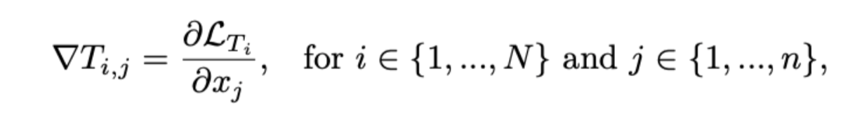
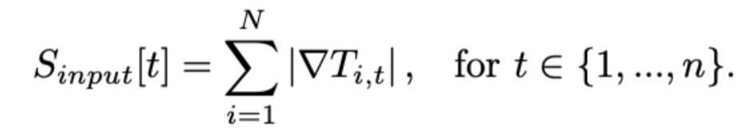
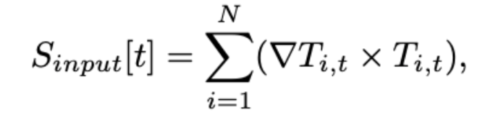
Sensitivity analysis based on network inputs
입력(trace T)에 대한 손실의 편도 함수 사용
모든 네트워크 아키텍처에 적용 가능
일반적으로 더 나은 결과

Slide 9
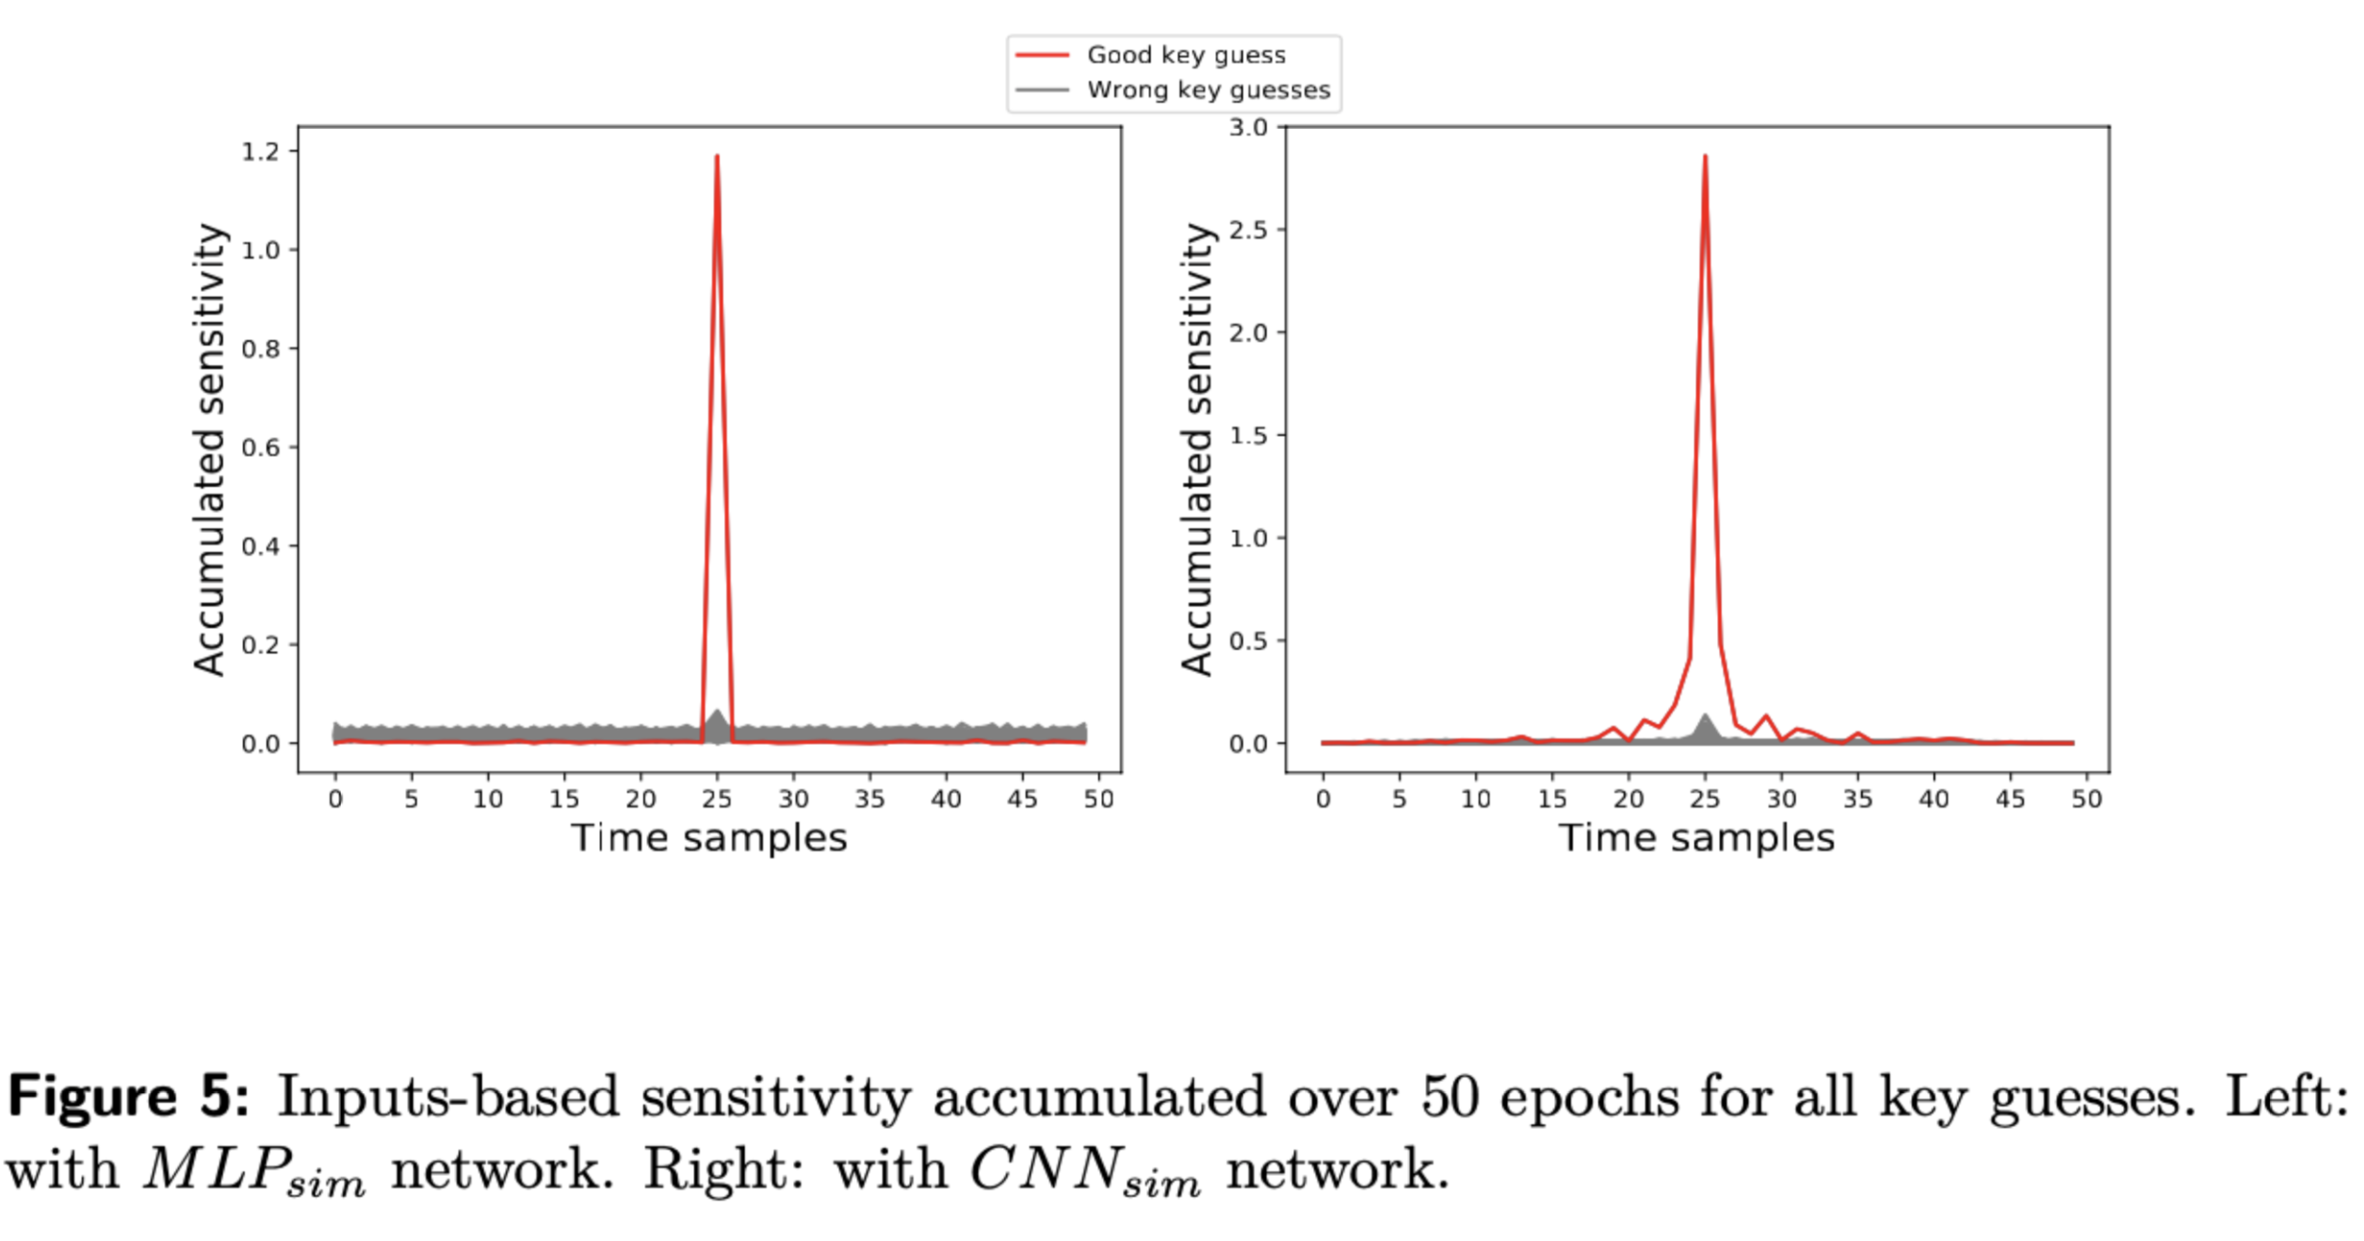
Sensitivity analysis based on network inputs
MLPsim 및 CNNsim 아키텍처를 모두 사용하여 적용했습니다
이전과 유사한 결과를 관찰, 좋은 키 추측은 훨씬 더 높은 민감도

Slide 10
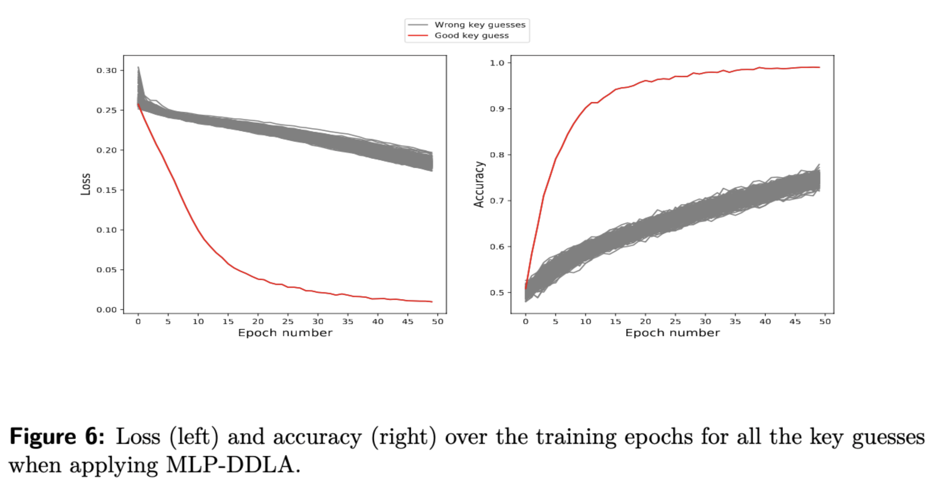
Loss and accuracy metrics
시뮬레이션 데이터 세트를 사용 DDLA 공격을 수행 할 때 50epochs에서 모든 키 게스트에 대해 얻은 손실과 정확도
가장 높은 정확도 또는 가장 낮은 손실 값으로 이어지는 추측을 선택하여 올바른 키를 표시 가능

Slide 11
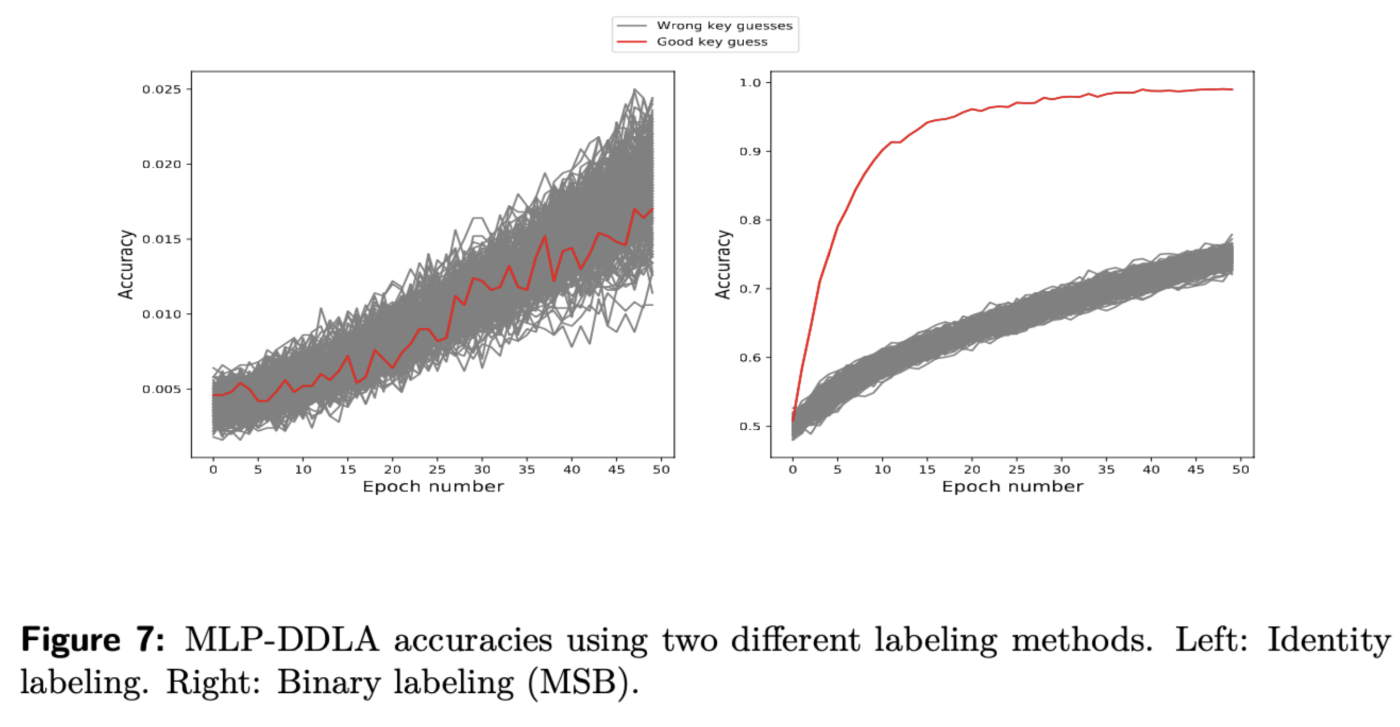
Labels
identity labeling (Sbox(di⊕k))
항상 유사한 정확도로 인해 올바른 키 값을 구별 불가
Hamming Weight labeling
Binary labeling

Slide 12
High-Order DDLA
Profiled 및 Non-Profiled 공격으로부터 암호화 구현을 보호하기위한 일반적인 대책 민감한 중간 값을 마스크로 숨기는 것
전처리 단계 : 절대값의 차이 같은 조합 함수를 사용하여 마스크값과 마스크 된 값의 누출 값을 결합
공격 단계 : 결합 된 누출값을 통해 정보를 추출 , Pearson 's Correlation 사용
마스크의 위치와 마스킹 된 값을 알고 있는 경우 : 두 누출 위치를 함께 결합
마스크의 위치와 마스킹 된 값 누출을 알 수 없는 경우 : 추적에서 가능한 모든 포인트 쌍을 함께 결합
트레이스가 크면 이러한 처리가 너무 복잡하고 실용적이지 않을 수 있음

Slide 13
Experiments
비 동기화 된 트레이스에 대해 프로파일 링 되지 않은 컨텍스트에서 CNN을 사용하고 CPA와 비교
DDLA가 블랙 박스에서 마스크 된 구현을 중단하고 trace에서 마스크 위치를 표시하는 방법
ChipWhisperer-Lite (CW) 및 공용 데이터베이스 ASCAD 에서 수집 된 시뮬레이션 된 trace사용
CW를 통해 Atmel XMEGA128 칩에서 실행되는 구현의 전력 trace을 수집
ASCAD의 trace은 8 비트 ATMega8515 보드에서 수집
MLP, CNN 사용
CNN 는 크기가 32 인 필터 4 개와 크기 16 인 필터 4 개로 구성된 컨볼루션 레이어 2 개로 구성
MLP 는 20 개와 10 개의 뉴런으로 구성된 두 개의 은닉 계층으로 구성

Slide 14
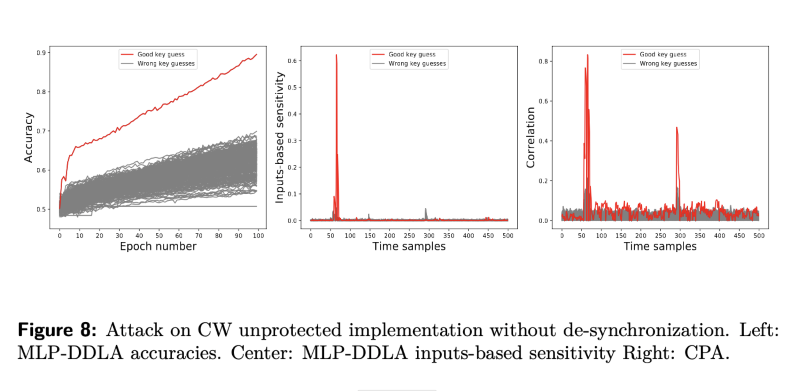
동기화 된 트레이스
3,000 개의 트레이스로 성공 민감도 메트릭은 CPA와 동일한 누출 위치를 보임

Slide 15
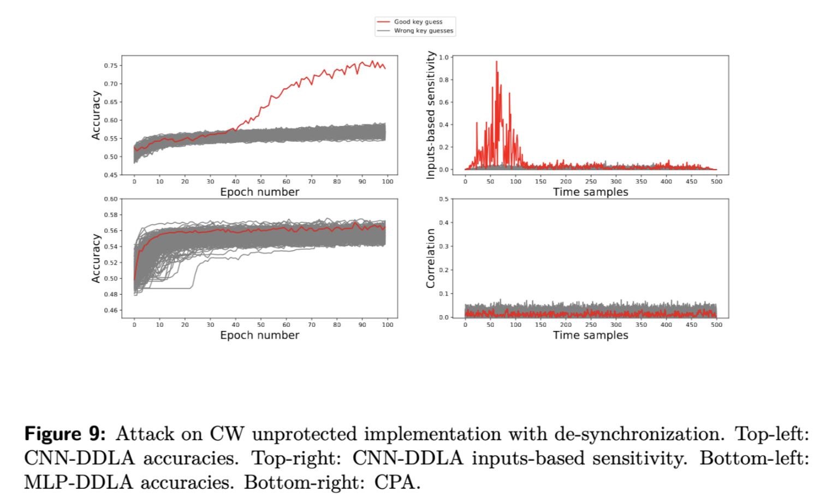
비 동기화 된 트레이스
CPA와 MLP-DDLA가 트레이스의 동기화 해제로 키 복구 실패
CNN-DDLA는 성공
CNN의 번역 불변 속성이 비 동기화 된 트레이스에 대한 비 프로파일 공격 중에 성공적으로 사용될 수 있음
추적을 완벽하게 재 동기화 할 수 없는 경우

Slide 16
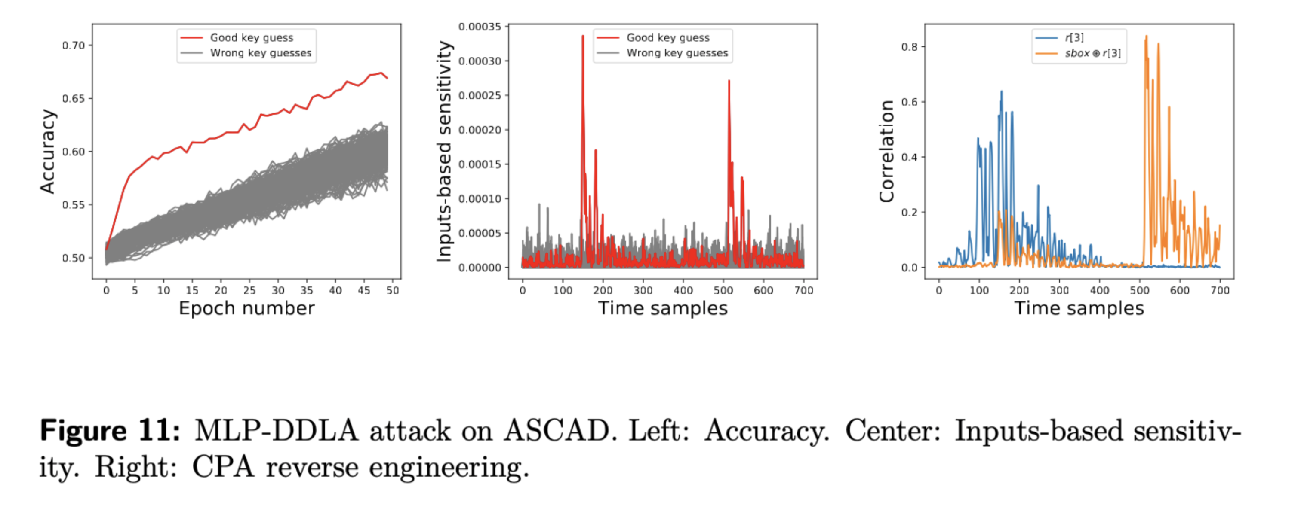
Second order DDLA on ASCAD
20,000 개의 트레이스
epoch 후에 DDLA 공격 성공
민감도 분석 값은 CPA 리버스 엔지니어링을 통해 얻은 마스크 및 마스킹 된 Sbox 영역과 일치
DDLA에 의해 강조 표시된 위치는 마스크 또는 키 값에 대한 지식없이 획득

Slide 17
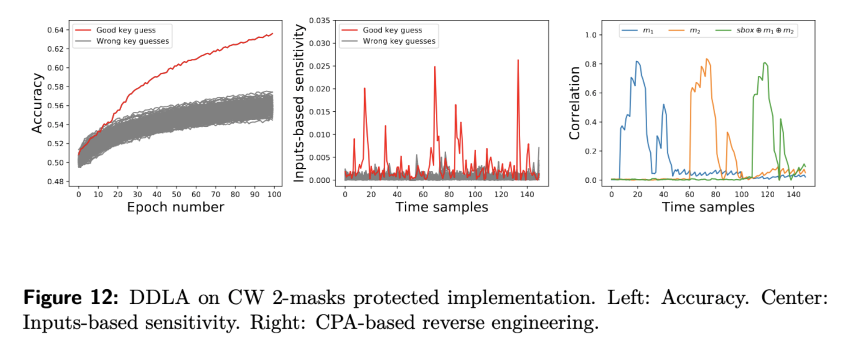
Third order DDLA on ChipWhisperer
50,000 트레이스
약 20 epoch에 DDLA 공격 성공

Slide 18
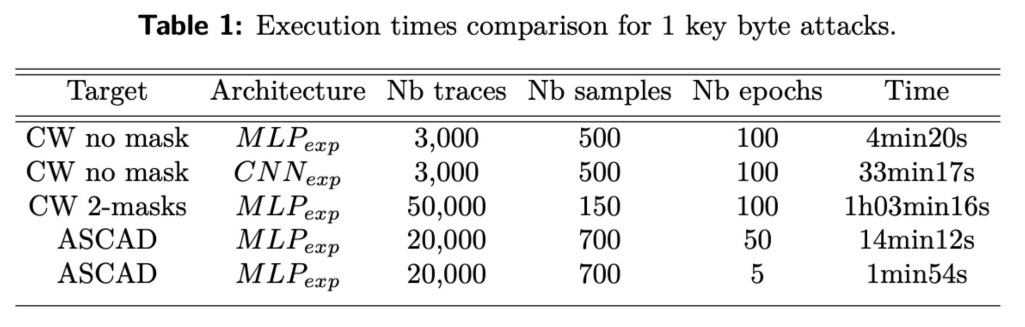
Complexity
올바른 키 값을 표시하는 데 몇 에포크 만 필요
Epoch 수를 줄임으로써 이러한 공격을 더 빠르게 수행
실험에 사용 된 신경망은 공격의 복잡성을 제한하기 위해 의도적으로 작게 유지
이 접근 방식은 공격에 사용되는 총 epoch 수를 제어 할 수 있으므로 복잡성을 줄이는 데 사용할 수 있
사용 된 아키텍처는 확실히 최적이 아니며 더 복잡한 네트워크는 더 나은 결과를 가져올 수 있

Slide 19
Conclusion
프로파일 링되지 않은 컨텍스트에서 딥 러닝 기술을 적용하기위한 새로운 부 채널 공격 방법 인 DDLA (Differential Deep Learning Analysis)를 소개
딥 러닝 훈련을 사용하여 비밀 키 값을 공개
비밀 키와 추적의 누출 및 마스크 위치와 같은 관심 지점을 모두 표시 할 수있는 민감도 분석을 기반으로하는 메트릭을 도입
구현 된 보호에 대한 누수 조합 전처리 또는 가정없이 블랙 박스에서 마스킹 된 구현을 중단하는 데 사용가능
보호되지 않은 구현과 마스킹 된 구현 모두에 적용될 수 있음

